Slide 1
포세이돈트
솔루션
도시재생분야
팀명: 조의 영역

Slide 2

팀원 소개
문제 제기
솔루션 탐색
솔루션 상세
기대효과
개 요
summary

Slide 3
1. 팀원 소개
송영범 : 팀장
송영범 학생은 ‘조의 영역’의 팀장이며 다양한 대회에서 기획자로 일해본 경험이 많으며,
팀에서 기획과 문서제작을 맡고 있습니다. 평소 사물인터넷에 관심이 많아 기술적인 부분을
한지윤 학생과 검토하였습니다. 또한 2017년 중부지방 대홍수를 뉴스에서 접하고,
홍수 예방 솔루션을 기획하였습니다.
김예헌 : 기획자
김예헌 학생은 팀에서 기획과 PPT제작을 맡고 있습니다. 마찬가지로 기획자로 일해본 경험이
풍부하며, 평소 다양한 봉사활동을 통해 소외계층의 현실을 잘 알고 있으며,
그들을 돕는 ‘포세이돈트 솔루션’의 기능을 현실의 맞게 수정하고 다양한 부가기능을 기획하였습니다.
한지윤 : 기술고문
한지윤 학생은 팀에서 기술고문과 PPT제작을 맡고 있으며 다양한 컴퓨터 언어를 사용하는
전문 프로그래머입니다. ‘포세이돈트 솔루션’의 모든 기술적 내용을 검토하고 오류를 찾습니다.
또한 기술적 부분에서 PPT제작에 참여하고 있습니다.

Slide 4
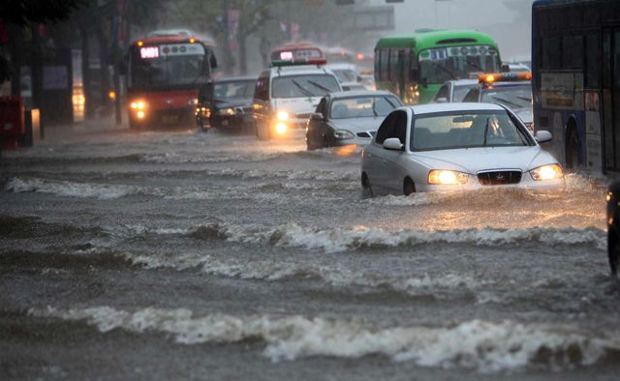
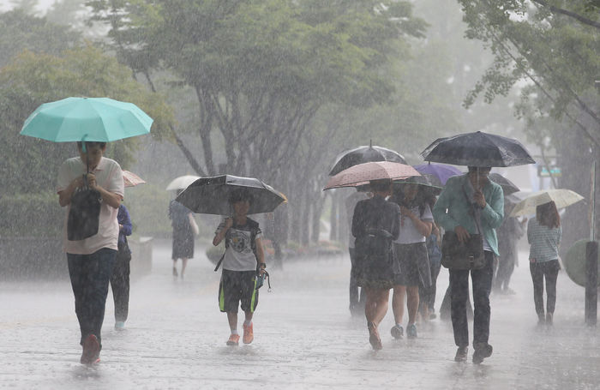
2. 문제 제기
집중 호우란
▲http://news.sbs.co.kr/news/endPage.do?news_id=N1002433965
▲ 미주 중앙일보
집중호우, 짧은 시간 동안 좁은 지역에 많은 양의 비가 내리는 현상을 가리킨다.
12시간 동안 강우량이 80mm에 달하면 호우주의보, 150mm이상 내리면 호우경보를 발령한다.
집중호우는 심할 경우 홍수, 침수 등을 야기해 재산피해와 인명피해를 입히기도 한다.
추가적으로 현재까지 계속, 호우 빈도와 집중호우 발생횟수는 계속 증가 해오고있다.

Slide 5
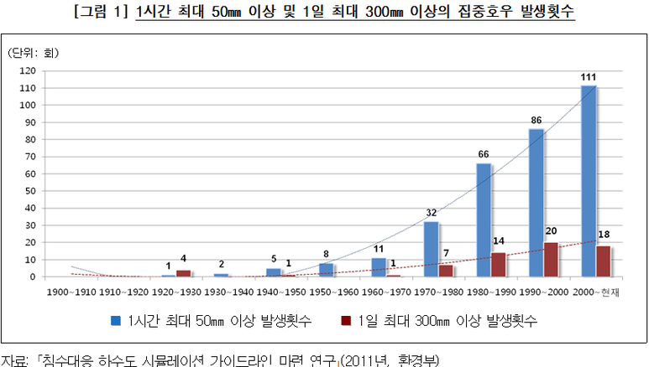
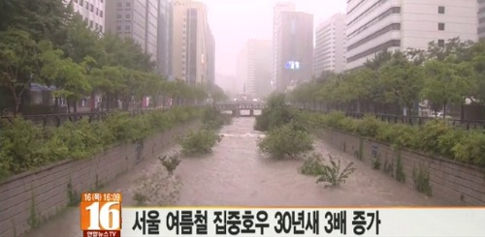
2. 문제 제기
호우 빈도 증가
▲ 2011년 환경부
▲http://yonhapnewstv.tistory.com/4069
지구온난화에 의한 엘니뇨 현상으로 인해 1940년대 부터 현재까지 호우 빈도와 집중호우 발생횟수는 계속 증가해왔다.
엄원근 기상청 기후과학국장은 "지역에 따라 기온 차이가 벌어지면서 어제부터 내린 폭우처럼 찬 기단과 더운 기단이 부딪혀 극단적인 강수 형태가 나타날 가능성이 커진다"며 "지구의 평균 기온이 점점 오르고 지역적인 차이가 커지는 게 집중호우의 근본 원인"이라고 설명했습니다. 이처럼 홍수피해는 점점 증가할 것이며, 이를 해결하기 위한 방책은 아직까지 없으며 이를 극적으로 보여준 것이 이하에서 서술할 2017년 중부권 폭우 사태이다.

Slide 6
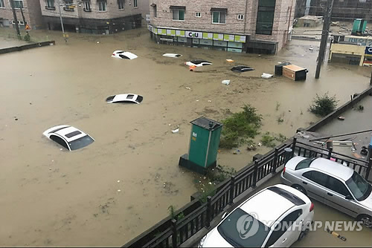
2. 문제 제기
2017년 중부권 폭우 사태
2017년 7월 16일과 23일에
충청권 및 수도권지역에 쏟아진
기록적인 폭우였다.
충주시에서는 시간당 약 70mm이상의 비가 내려 하수가 역류하며 도로, 주택, 상가가 침수되는 피해를 입혔다.
수도권에서는 주로
정전 및 침수 피해가 발생하였으며
인천광역시에서는
90대 노인이 침수된 반지하에서
사망하는 등의 인명피해가 발생하였다.
▲http://www.yonhapnews.co.kr/bulletin/2017/07/17/0200000000AKR20170717093600064.HTML

Slide 7
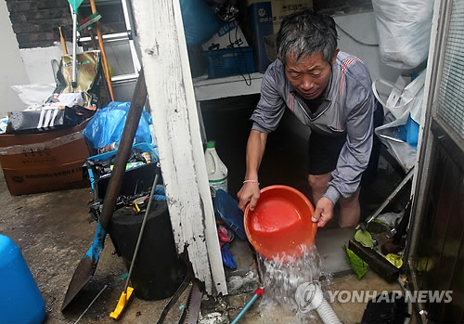
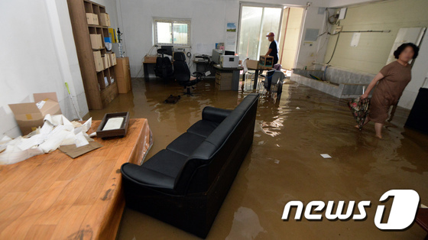
2. 문제 제기
침수 피해
▲ 침수피해 사진(news1) / 연합뉴스
감전 위험, 침수 시 보통 발목 높이에서 무릎 높이의 물이 차오르는데 물에 휩쓸리는 것이 위험한 것이 아니라 이런 곳에서 감전 후 쓰러져 익사하는 사례가 더 흔하다.
침수 위험, 특히 반지하나 저지대같은 경우 물이 위에서 아래로 내려오기 때문에 대피할 여유가 부족하다.

Slide 8
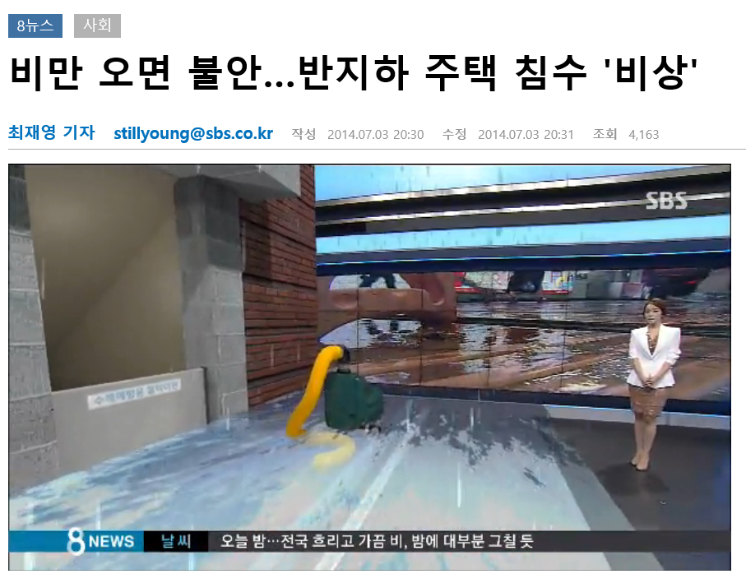
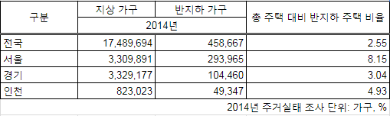
2. 문제 제기
반지하 가구의 비율
반지하가구는, 총 주택 가구 대비 2.55% 로 총 주택 비율에서 458,667명을 차지하고 있으며
이는 상당수의 비율을 차지하고 있습니다. 이에따라 많은 인구가 침수피해 위험에 노출되어 있습니다.

Slide 9
3. 솔루션 탐색
-솔루션 탐색-
‘포세이돈트 솔루션’은 반지하 혹은 지하 주택에 거주하는 침수 취약 계층을 위한 솔루션이다.
상습 침수 지대에 실시간으로 침수 위험을 감지 및 예측하는 침수 감지 센서를 설치하여, 침수 위험이 감지되면 각 가정의 단말기를 이용해 경보를 울리고 감전 사고나 누전 사고를 방지하기 위해 비상등을 점멸하여 반지하 같은 시야 확보가 힘든 공간에서도 빠른 대처가 가능하도록 유도한다.
또한, 방수처리와 내부에 비상 배터리가 장착되어 있어 정전이나 침수가 되어 전기가 끊긴 상황에서도 경보와 비상등 등의 모든 기능이 정상 작동한다.

Slide 10
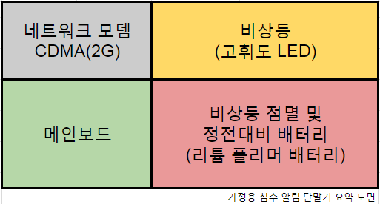
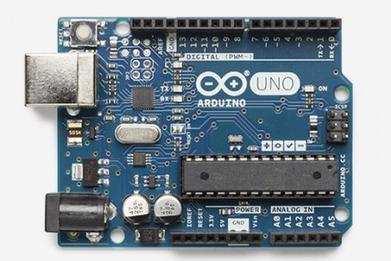
4. 솔루션 상세
-가정용 침수 알림 단말기-
가정용 단말기는 네트워크 모뎀, 비상등 메인보드, 배터리로 구성되어 있으며 시제품은 아두이노를 이용하여 제작할 예정이다.
네트워크 모뎀을 통하여 기상특보와 침수정보를 전송 받아 경보 등급을 확인하고 경보를 울려준다.
전력차단기와 연결되어 전기를 공급받아 작동되며, 정전 및 침수 상황에서는 미리 충전해둔 배터리의 전력을 이용하여 알림 및 부가기능을 작동한다.
본체는 방수.방진등급 IP68을 충족하며 어떤 악조건에도 사용이 가능하다.

Slide 11
4. 솔루션 상세
-알림-
기상청의 ‘기존 홍수피해와 강수량에 관한 빅데이터’를 이용해 초기 테스트를 거치며
그 과정 속에서 얻은 ‘지역별로 각기 다른 강수량과 그에 따른 위험도’를 다르게 책정하는
머신러닝을 적용시켜서 점차 정확도를 높인다.
경고단계는 총 3단계로 나뉘며,
1단계 – 차임을 울린 후 현재 강수량과 위험사태를 알림
2단계 – 보다 높은 음량으로 5초간 사이렌이 울린 후 깜박이는 불빛과 함께 대피요령을 알림
3단계 – 가내 모든 전력을 차단 후 비상등을 점멸, 사이렌 대피요령을 계속 반복

Slide 12
4. 솔루션 상세
-부가 기능-
1. 전기 사고 예방
경고 3단계에서는 감전 사고나 누전 사고를 방지하기 위해 각 가정의 전력차단기를 통해 가정내 모든 전력을 차단한다.
2. 시야확보
정전이 되거나 전력이 차단되어 전등이 꺼졌을 시 반지하같은 공간은 시야 확보가 어려운데,
이러한 점을 고려하여 비상등이 점멸 되어 시야확보를 돕는다.
3. 빅데이터 생성
실시간으로 수집하는 강수량의 빅데이터를 기상청으로 전달해
긴급재난문자 전송의 근거가 되어 보다 정확하고 신속한 기상청 운영을 돕는다.

Slide 13
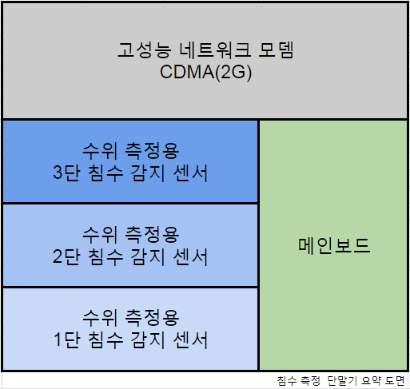
4. 솔루션 상세
-침수 측정 단말기-
침수 측정 단말기는 고성능 네트워크 모뎀, 침수감지 센서, 메인보드로 구성되어 있으며 네트워크 단말기는 기상청과 통신이 가능하다. 또한 3단계의 침수 감지 센서로 정확하고 체계적인 침수 정보를 측정하며, 가정용 단말기와 마찬가지로 아두이노로 시제품을 제작할 예정이다.
본체는 견고한 아크릴 박스로 제작되어 외부 충격에 강하며 회로 부분은 강력한 방수 능력을 가지고 있다.
전력공급은 전기를 기본적으로 사용하지만 맑은 날 즉, 대기전력은 태양광 발전을 사용하여 전기를 절약한다.

Slide 14
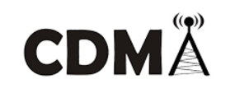
4. 솔루션 상세
-네트워크-
침수 모니터링 단말기와 가정용 침수 알림 단말기, 기상청과의 정보 교환용 통신망으로 CDMA(2G)를 선택하였다. CDMA는 사용자가 적어 서버가 쾌적하며, 문자 전송 용으로 사용되기 때문에 정보 전송에 적합하다.
그리고 이를 통해 강수량과 호우 경보 등 기상청의 정보를 제공받아 경보의 정확도가 높이고 이 정보 또한 제공해준다.
그리고 한 통신기당 연결 단말수가 적어 기존 긴급 재난 문자보다 제어가 쉽고 안정적이다.
▣ CDMA방식은 타방식보다 간섭이 적고, 소비 전력이 아날로그에 비해 1/3수준이며, 보안이 강하다. 또한 현재 주로 쓰이고 있는 3G나 4G에 비해 사용자가 적어 안정적인 네트워크 구축과 정보교류가 가능하다.

Slide 15
4. 솔루션 상세
포세이돈트 솔루션
사용자
침수경보 및 부가기능
홍수
측정기
기상청
강우량 및 침수정보
(빅데이터)
강우량 및 침수정보
가정용 단말기
기상특보, 지역의 강수량
및 침수 피해정보

Slide 16
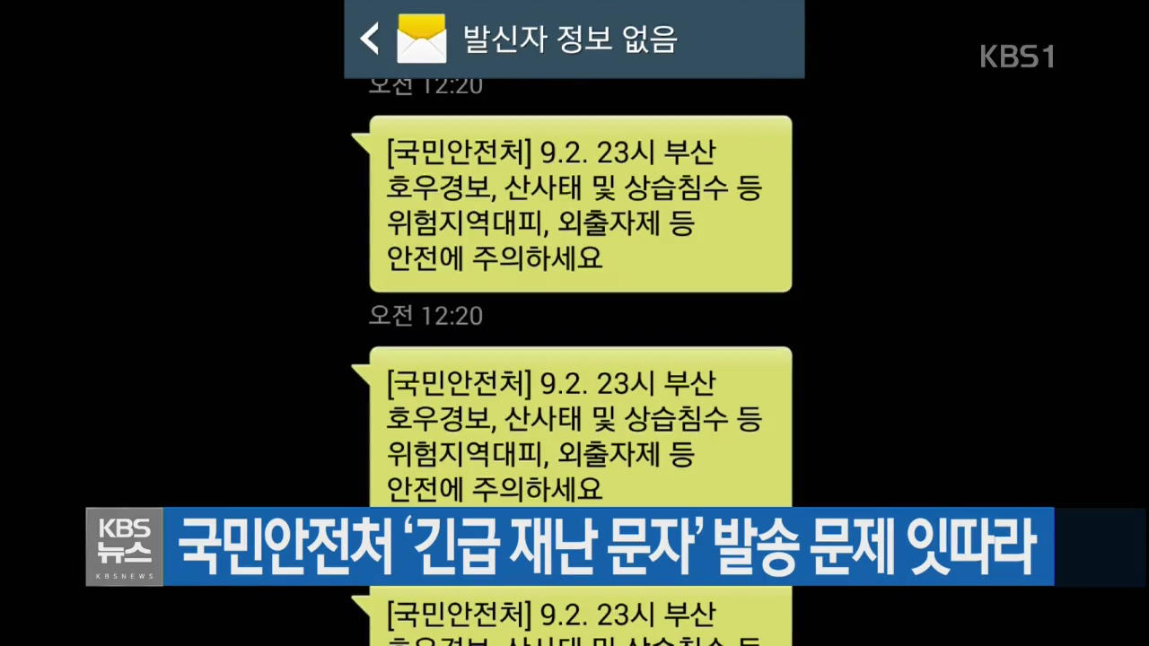
5. 기대 효과
▲https://mn.kbs.co.kr/news/view.do?ncd=3339504
‘포세이돈트 솔루션’은 한 통신기당 연결 단말수가 적어 제어가 쉽고 안정적이며,
아두이노를 기반으로 하였기 때문에 굉장히 저렴하게 제작이 가능하다.
그리고 기존 긴급 재난 문자와 달리 지역이 좁기 때문에 더 안정적이고 그 지역의 강우량이나 침수정보를 더 쉽게 받아들일 수 있다.

Slide 17
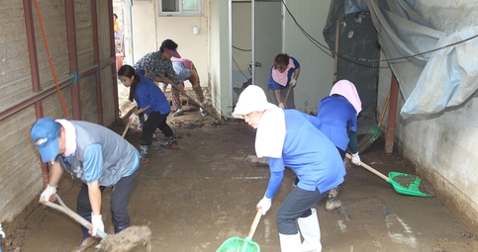
5. 기대 효과
▲ 투데이코리아
그래서, 사회적 프로젝트로 확장성이 크며 지하 주택에 거주 하거나, 스마트폰을 사용하지 못해 긴급 재난 문자를 받을 수 없는 취약계층에게 침수 알림 경보를 제공하여 지금까지 사회안전망에 보호받지 못했던 인명, 재산을 보호하고 피해를 예방할 수 있다.
또한 침수 감지 센서를 전국 각지 취약지역에 설치하고 측정하여 강수량, 호우, 침수 등의 대한 방대한 데이터를 수집할 수 있다. 더 나아가 이 데이터베이스를 바탕으로 국가적 차원에서 홍수 방지책을 내놓을 수 있는 기틀이 될 수 있다.

Slide 18
감사합니다

